Slide 1

Payment for the Entertainment World
Beyou Chain
币游链
——致力于打造全球领先的
泛娱乐支付公有链

Slide 2




CONTENTS
区块链技术赛道
发展和机遇
泛娱乐支付公链
前景和现状
01
02
BEYOU CHAIN
愿景和优势
星际节点超级计划
星际王者
03
04

Slide 3
01
区块链技术赛道 发展和机遇
Development and opportunity

Slide 4

区块链技术诞生
The birth of blockchain technology
区块链技术源自2008 年诞生的比特币系统，2008年9月，以雷曼兄弟的倒闭为开端，金融危机在美国爆发并向全世界蔓延。
此时，一位名为中本聪的神秘人物发表了一篇经典论文《比特币— 一种点对点的电子结算系统》，并提出了一种全新的电子化支付方式。
比特币是一个互相验证的公开记账系统，具有总量固定、交易流水全部公开、去中心化、交易者身份信息匿名等特点。解决了E-Cash数据库无限膨胀的问题，人们将这一前沿技术称为区块链技术。

Slide 5
区块链技术定义
Definition of blockchain technology
狭义来讲：区块链是一种按照时间顺序将数据区块以顺序相连的方式组合成的一种链式数据结构，并以密码学方式保证的不可篡改和不可伪造的分布式账本。（从而解决信任的问题）
广义来讲：区块链技术是利用块链式数据结构来验证与存储数据、利用分布式节点共识算法来生成和更新数据、利用密码学的方式保证数据传输和访问的安全、利用由自动化脚本代码组成的智能合约来编程和操作数据的一种全新的分布式基础架构与计算方式。
SOLUTIONS
ESSENTIAL
演变发展：在之后的发展过程中，区块链技术的应用逐渐从电子现金领域向数字货币领域扩展。
UNIQUE

Slide 6
区块链技术发展
Development of blockchain technology
盲签名
B-Money
以太坊
EOS
经历了 三个阶段
出现了 两条路径
公有链
1982
1998
2009
2015
2018
1985
2004
比特币
2014
2015
私有链
椭圆曲线加密
工作量证明
R3
Hyperledger
技术准备阶段
比特币阶段
区块链阶段

Slide 7
区块链技术机遇
Opportunities for blockchain technology
政策支持 2018年3月，工信部发布《2018年信息化和软件服务业标准化工作要点》，提出推动组建全国信息化和工业化融合管理标准化技术委员会、全国区块链和分布式记账技术标准化委员会。
机构入场 据悉，阿里巴巴，苹果、微软、谷歌、沃尔玛等顶级公司都在不同领悟研究区块链技术。工商、建设已经实施各应用区块链技术。蚂蚁金服已开始在美国等地对区块链人才进行挖掘和布局。
人才急需 据网络数据显示，全球区块链人才的需求量从2014开始逐步增长，2015年开始显著增长，并在2016-2017年经历了爆发式增长，2018年的增长势头未减，其中对区块链人才需求最为迫切的行业是计算机软件行业。

Slide 8
02
泛娱乐支付公链 前景和现状
The prospect and present

Slide 9



公有链概况
Overview of the public chain
公链是区块链世界的基石。区块链世界就好比互联网，公链就好比操作系统。
公有链是应用范围最为广泛的一类区块链，是分布式存储、共识机制、点对点通讯、加密算法等计算机技术在互联网时代的创新应用模式。
公链的开发意味着团队技术能力要更强，随之带来的就是团队公信力更强，数字资产更名具有保值，增值性，应用场景更广泛。

Slide 10
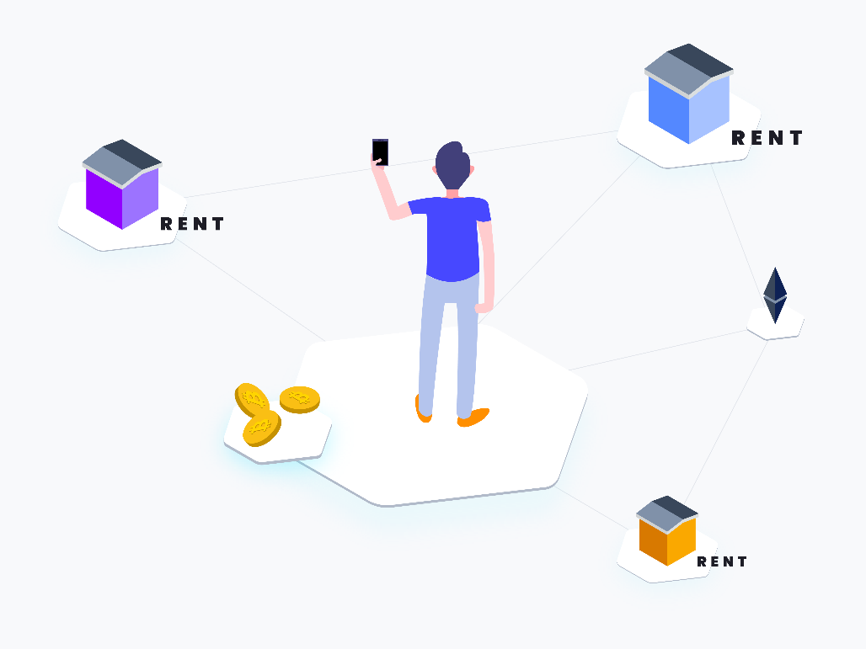
公有链四大特征
Four characteristics of public chain
账本公共化
链上数据公开透明，任何人都可以拥有全部历史数据账本。
记账公共化
所有用户都可以竞争记账权，检查交易的合法性。
治理公共化
激励公共化
公有链的治理由公共社区完成，开发者无权干涉用户。
系统自带激励机制，创建内生的价值体系，不仅保证系统的可用性和安全性，更是从代码走向价值的突破性进展。

Slide 11



泛娱乐支付公链前景
The future of the universal entertainment payment public chain
泛娱乐公链以泛娱乐中的游戏产业为基础，拓展丰富的泛娱乐应用承载场景，具备稳固的底层商业逻辑与巨大的发展增值空间。它将重新定义创作者、传播者、消费者之前的关系，并建立一个真正开放透明、公平可信的泛娱乐新生态！
底层公链是基础
解决方案是为了拓展底层公链的性能，或是便利底层公链上的商业应用。
行业应用金融，医疗，教育，版权，供应链，社会管理，共享经济，IOT（物品追溯.防伪，认证等）

Slide 12
03
BEYOU CHAIN
愿景和优势
Vision and dominance

Slide 13
币游链介绍
Introduction to the Beyou Chain
Beyou Chain
币游链秉承“科技创造未来”的理念，使区块链技术和互联网相结合，多领域共生打造明星IP，以粉丝经济为基础，打通游戏竟技，娱乐、影视、动漫、音乐、文学、教育等多生态应用场景，将区块链技术与时代发展接轨。

Slide 14

币游链愿景
The vision of the Beyou Chain
打造全球第一去中心化开发平台
打造全球第一泛娱乐支付公链
打造全球第一DAPP应用商店

Slide 15



币游链技术团队
The technical team of the Beyou Chain
BYC创始团队分别来自美国斯坦福大学、杜克大学等世界知名高校，其核心成员大部分都是加密数字货币的狂热爱好者，以及目前区块链知名项目的早期参与者。
BYC是由硅谷的技术极客团队基于智能合约“星空协议”打造的泛娱乐支付公链。
技术团队有曾在一流互联网企业担任技术开发核心岗位的总监，还有在微软、Google举办的国际开发者比赛中，多次获得奖项的技术极客等。

Slide 16
币游链Token机制
Token mechanism of the Beyou Chain
双币模式
为保障游戏生态的稳定运行，Beyou Chain 将推出 “公链币—稳定币” 的双币模式。
以公链币 BYC 的高投资性，和稳定币 USDB 的可支付性，分别满足玩家的不同需求，打通链上链下集支付、开发、娱乐为一体的游戏生态。

Slide 17

币游链Token机制
Token mechanism of the Beyou Chain
公链币 BYC
BYC基于币游生态，发行总量10亿，永不增发。
作为 Beyou Chain 的公链币，BYC 主要用来收益分红，体现币价。其波动性满足玩家的投资需求。
稳定币 USDB
稳定币 USDB
作为 Beyou Chain 的稳定币，USDB主要用作支付筹码，在整个游戏生态里进行流转。

Slide 18
币游链核心优势
Core strengths of the Beyou Chain
1、打通链上链下支付场景
Beyou Chain公链通过自主开发区块链钱包App，解决传统游戏的支付问题。玩家在Beyou Chain的平台上找到优质区块链游戏后，可以自由、安全、快捷地交易游戏资产。
2、游戏资产道具上链
在 Beyou Chain 的平台上，游戏的道具可以非常安全自由地流通，这是⼀个⾏业的巨⼤颠覆。这样的流通，不仅仅是游戏内的⼀个流通，更多是全球范围内不同游戏间的流通。在资产上链、道具上链的同时，解决过往游戏公链难以形成生态的痛点。

Slide 19
币游链核心优势
Core strengths of the Beyou Chain
3、去中心化游戏机制
为了更公平信任的游戏机制，Beyou Chain平台引入可验证随机数，为游戏中的在线投注等细分领域提供公平性极强的应用场景。通过智慧合约发币，做到完全去中心化，任何人都没有办法改变游戏规则。使玩家在尽情享受游戏乐趣的同时，无需担心项目方暗箱操作或跑路的风险。
4、玩家即股东
玩家可以在 Beyou Chain 中某个游戏里刷出的稀有道具，去兑换另⼀个游戏的关键装备，或者直接安全地兑换成现⾦/代币。玩家不再被运营商剥削，也不再担⼼服务器故障与盗号带来的损失。整个游戏开发商、玩家以及游戏内可流通的资源，将围绕币游链，形成⼀个健康完整的游戏⽣态。

Slide 20
04
星际节点超级计划 星际王者
The Constellation Program

Slide 21
币游星际计划
The Cosmic Plan of the Beyou Chain
为更好的完善币游链的生态，技术团队将陆续推出数字货币交易所，多链钱包和DAPP应用商城，给用户带来更便捷的体验。
同时，Beyou Chain将成立“星际计划”基金会，全面鼓励开发者对区块链的泛娱乐落地DApp不断探索和开发，为泛娱乐能更快、更好的和区块链相结合提供培育的土壤。
UNIQUE

Slide 22
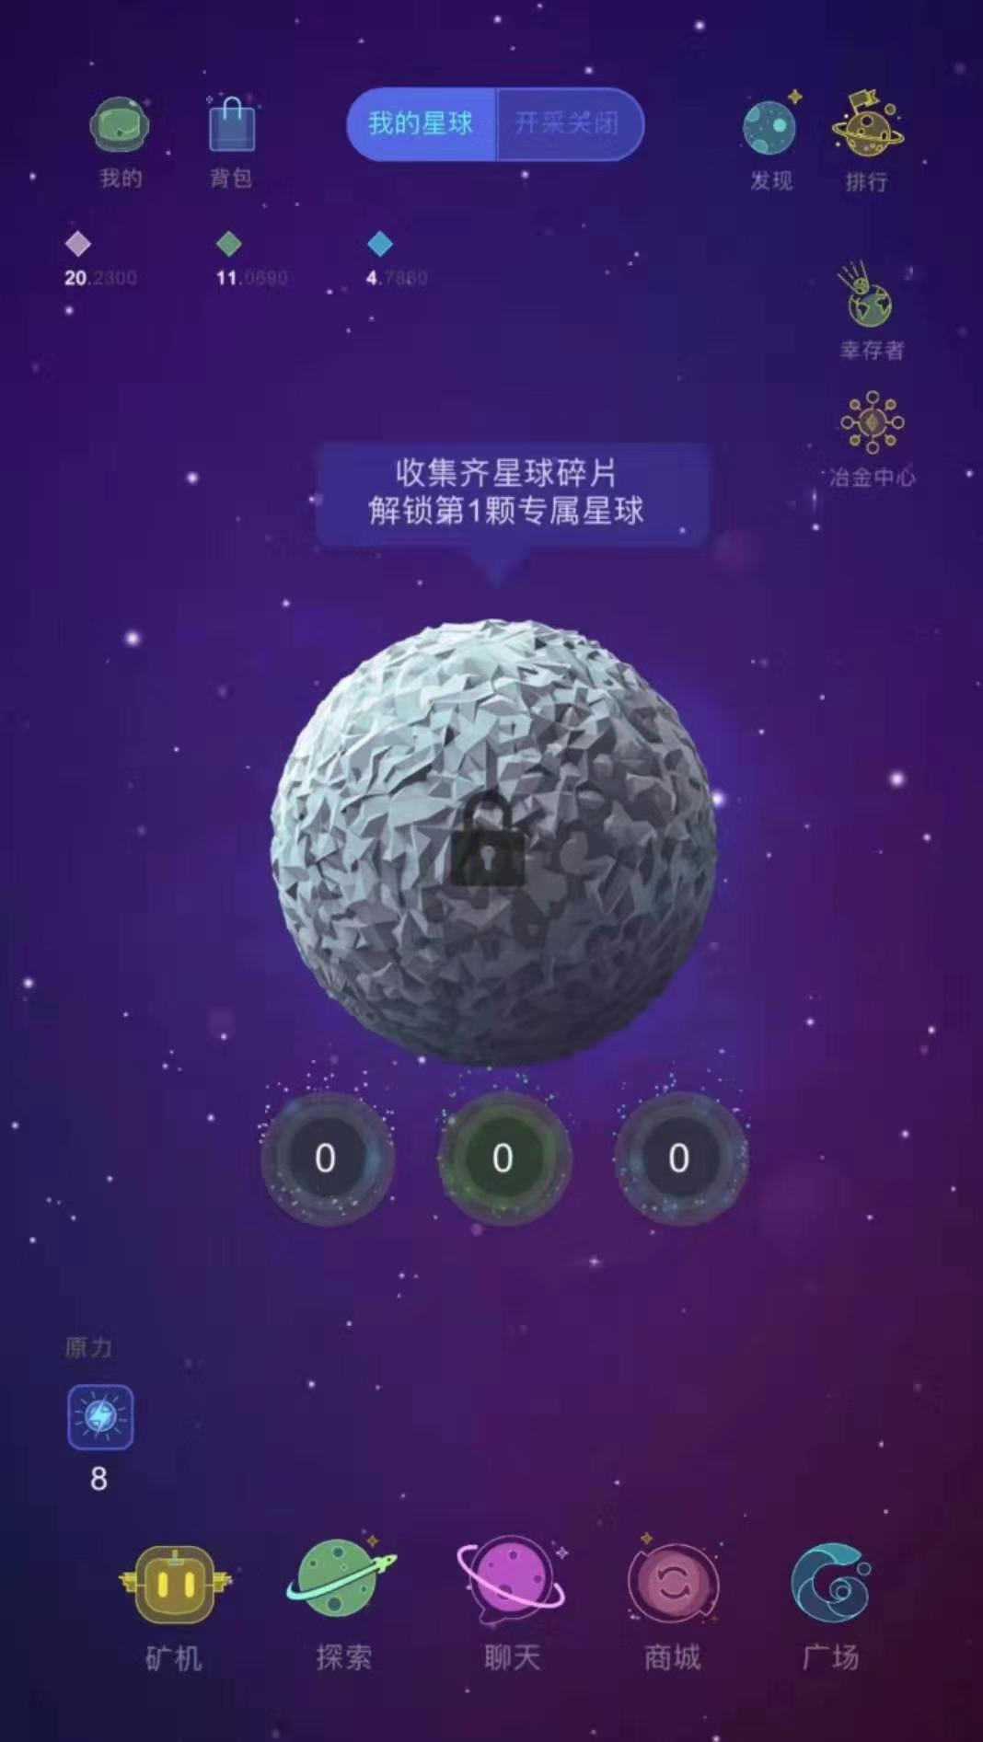
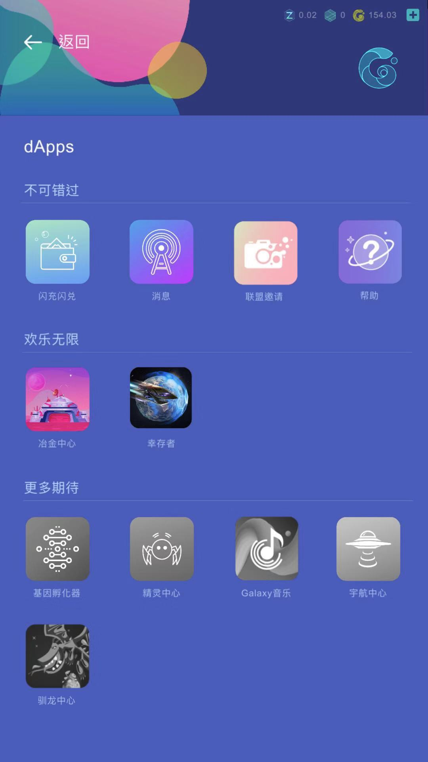
案例——星际王者
Case Study of Star Kings
“星际王者”是币游链上的一款大型飞船对战游戏。游戏挖矿和邀请收益完全采用去中心化链上分配,，公正透明。
飞船共有5个等级，升至最高级别后还有“无敌战机”，可供玩家无限升级。飞船数量越多，等级越高，越具有战斗力，玩家收益越高！

Slide 23
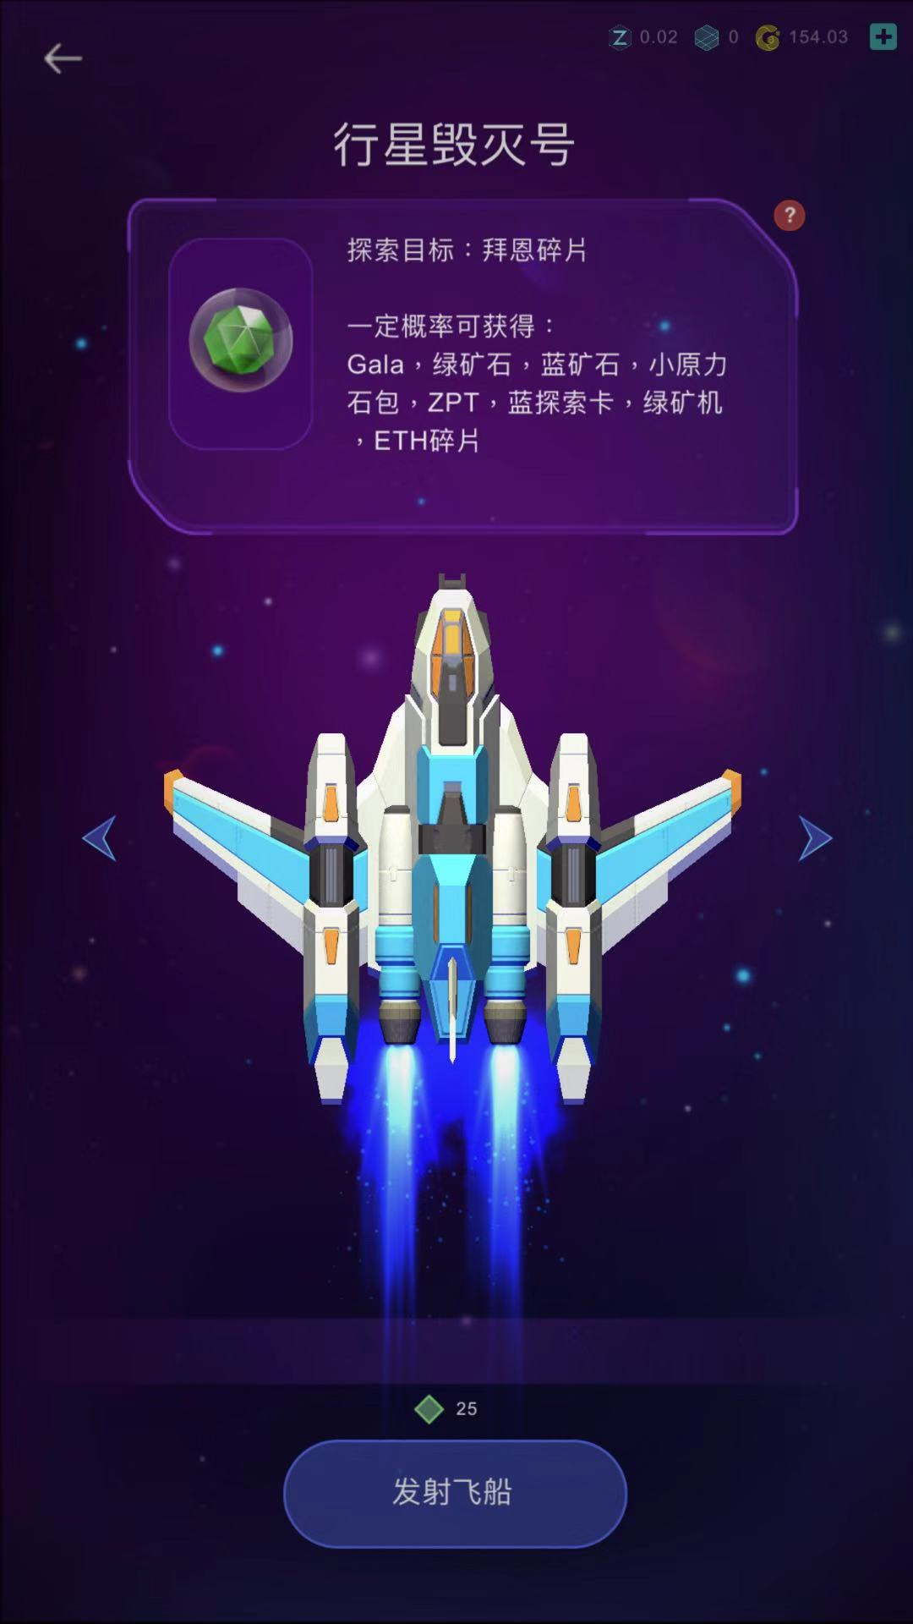
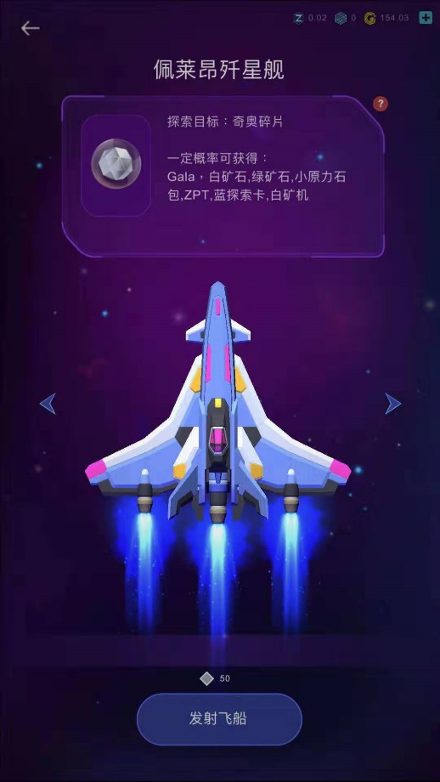
案例——星际王者
Case Study of Star Kings
玩家可通过购买飞船、 升级、对战来获得BYC令牌，连续多天可不间断获得收益。玩家花费宝石越多，可获得BYC令牌也越多。
玩家通过不断购买飞船，每日收获更多的BYC，并可以在交易所售出，每日循环不停赚钱。单个用户投资最高收益比达80%，飞船可持续多天不间断收益。

Slide 24
发展历程
Development Course
2019 年 5 月
公链测试网开启代码测试
2018 年 5 月
第二款游戏上线 EOS，24 小时注册人数超 10 万人。
2017 年 9 月
项目立项，组建团队
5
4
3
2019 年 2 月
团队自主研发公链
2
1
2018 年 1 月
第一款以太坊游戏上线

Slide 25
未来规划
Future Planning
2020年1月
打造BYC且市值进入前十，成为全球领先的泛娱乐公链。
2020年4月
Beyou Chain启动股权计划，发行第五款游戏
01
02
03
04
05
2019年12月
星际节点计划正式启动，
主网上线测试
2020年2月
完善游戏生态、成立游戏公链生态激励基金
2020年6月
BeyouChain开启收购计划，
准备登录纳斯达克

Slide 26
Thanks

